Slide 1


Slide 2

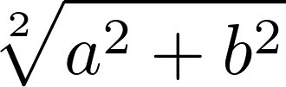

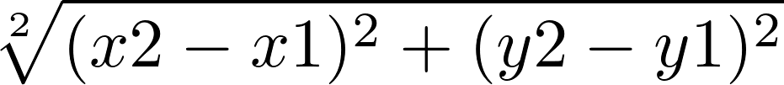
Punto 1
b
El punto
a

Slide 3
Punto 1
b
El punto
a

Slide 4
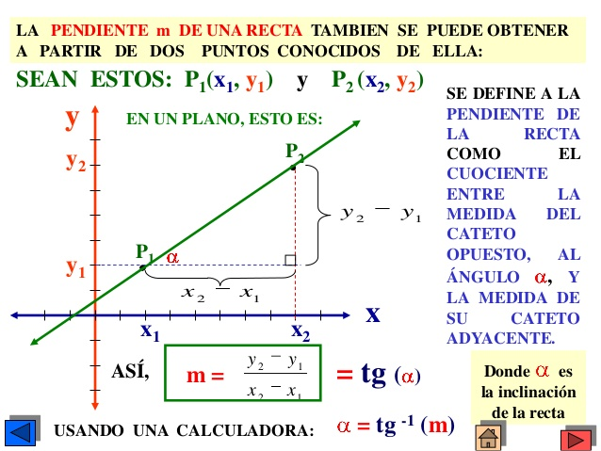
Punto 1
El punto
b
Hipotenusa
C. opuesto
Ángulo
a
C. adyacente

Slide 5
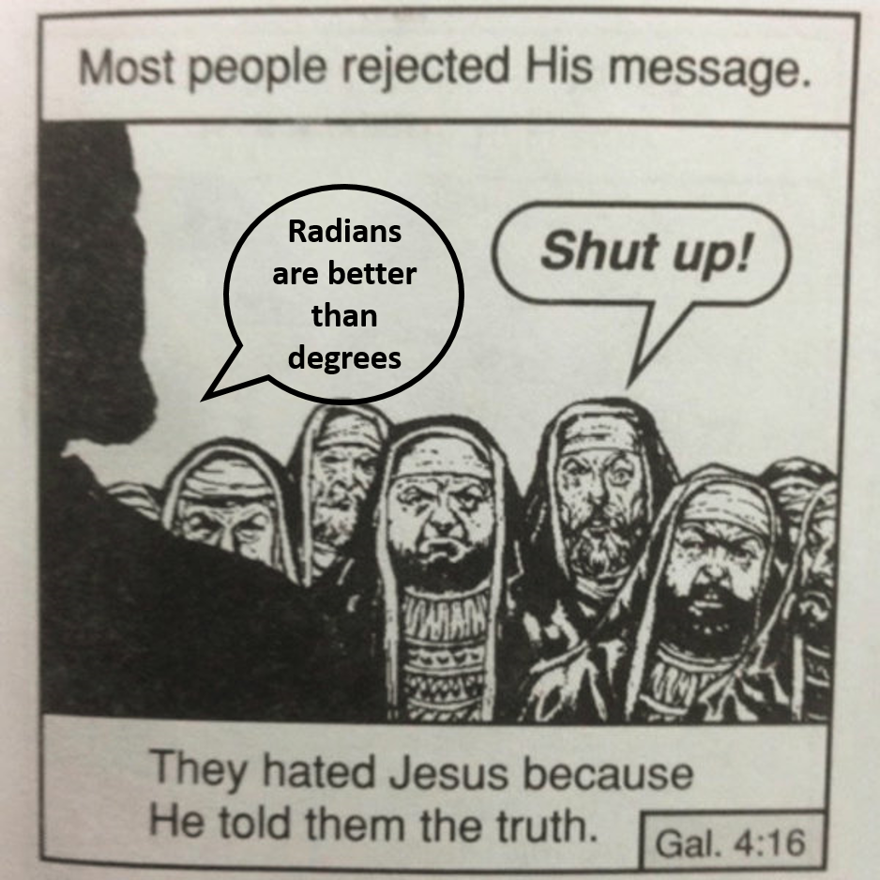
Punto 1

Slide 6
¿ y tú dónde los posicionarías ?
Punto 2
BYTE | SHORT | INT | LONG
día
mes
año
Aprender cómo

Slide 7
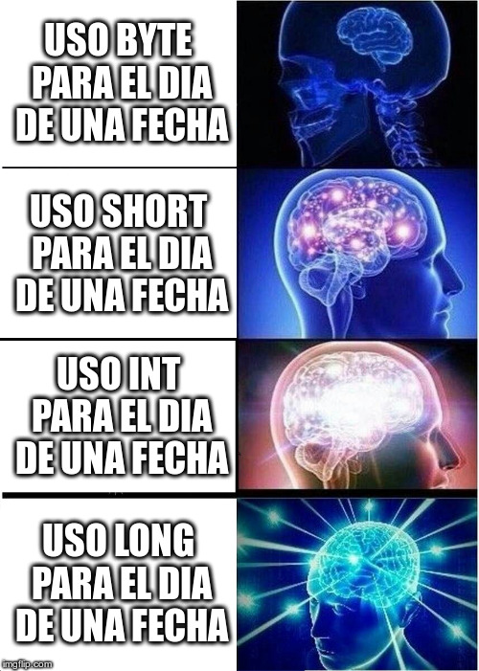

Slide 8
